Slide 1


香港馬會
足球博彩有限公司
足 球 博 彩
編制 : 鄭張齊愛
生效日期：二○○七年九月九日

Slide 2


(名詞定義)

Slide 3

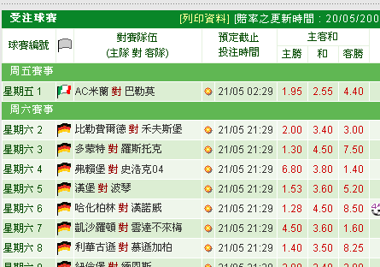
賽程表
受注日
早上八時至翌日早上七時五十九分
主隊
客隊

Slide 4


主隊－－－打直或打橫印製的球賽賽程表上所列的首隊
客隊－－－打直或打橫印製的球賽賽程表上所列的第二隊
和局－－－在一場球賽的法定比賽時間結束時，球證裁定主隊及客隊各自入球數目相同

Slide 5


法定比賽時間
指一場球賽九十分鐘的規定比賽時間，包括球證裁定的傷停補時或因其它因素而引起的補時，但不包括加時，互射十二碼決勝負或重賽(但當適於半場主客和足球投注時，「法定比賽時間」指為上半場)。

Slide 6
球賽改期、取消 無效
球賽較原定之比賽時間延遲36小時
球賽在不足90分鐘法定時間內被終止
球賽在停止接受投注前已經開始
球賽的主隊或客隊與賽程表上所列的球隊不同
球賽須不公開或在其他特殊情況下進行
以上球賽可以被宣佈無效，有關的注款可獲退還。
在過關投注上，若球賽因為被宣布無效、取消、終止或延遲，所有過關注項將仍然有效，而有關球賽任何賽果的賠率將被定為「１」

Slide 7
球賽結果
在計算任何球賽的勝負時，將根據球證在法定比賽時間結束時宣佈的正式比數為最終賽果，無論隨後賽果因任何原因而出現更改將不會影響已宣佈的賽果及派彩／退款。

Slide 8
投注種類
固定賠率
Fixed Odds
同中同分
Pari-mutuel
孖寶半全膽
複寶半全場
(如:六寶半全場)
賽果
比數
錦標賽
其他
聯賽
  冠軍
  小組首名
  小組一二名
  神射手
首名入球
主客和
半場主客和
讓球主客和
讓球
半全場
波膽
總入球
入球單雙
入球大細
冠軍

Slide 9
固定賠率-Fixed Odds
由賽果决勝的
投注種類

Slide 10

「主客和」Home/Away/Draw (HAD)
投注選擇
主隊獲勝
客隊獲勝
雙方打和
其他地區或足球博彩公司又稱 :
歐洲盤
標準盤
310
勝和勝
贏和贏

Slide 11
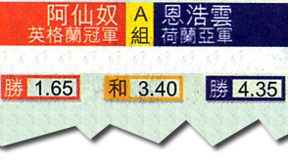
「主客和」Home/Away/Draw (HAD)
舉例:
投注選擇 | 假設賽果 | 賠率 | 派彩 | 派彩計算 方式
投注 |  | 1.65倍 | * | $100 X 1.65 =$165
2:1
$100
*
$165
主隊勝
阿仙奴勝
*包括投注本金

Slide 12
「半場主客和」( FHAD)
預測一場球賽的上半場賽果
如一場球賽在上半場結束之後才被終止或才被宣佈無效，則所有「半場主客和」足球投注將仍有效。
如一場球賽已經開始但在上半場還未結束時被終止或宣佈無效，所有單場半場主客和足球投注將獲退款。涉及該場過關注項則仍然有效，一律當成功過關處理，而賠率將被視為「１」。

Slide 13
「半場主客和」(FHAD)
舉例:
半場主客和賠率
投注選擇 | 假設賽果 | 賠率 | 派彩 | 派彩計算 方式
投注 |  | 1.65倍 | * | $100 X 1.65 =$165
$100
半場2:1 全場 2:3
*
半場阿仙奴勝
$165
主隊勝
*包括投注本金

Slide 14
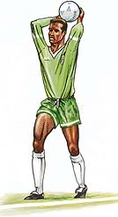
「讓球主客和」Handicap HAD (HHAD)
較強之球隊會讓球予較弱之球隊
勝負由正式賽果加上讓球作調整決定
只會以整球讓球
讓球數目將為營辦者不時決定的一個入球倍數

Slide 15
「讓球主客和」Handicap HAD (HHAD)
阿仙奴 (-1) | 對 | 紐卡素 (+1)
(-) 表示讓球之球隊
數字表示讓球數目
e.g. –1 讓一球
(+) 表示受讓之球隊
數字表示受讓數目
e.g. +1 受讓一球

Slide 16
「讓球主客和」Handicap HAD (HHAD)
阿仙奴 (-1) | 對 | 紐卡素 (+1)
投注選擇 | 假設賽果 | 調整後之賽果
主隊勝 | 2 : 0 | 2 : 1
客隊勝 | 1 : 1 | 1 : 2
賽和 | 1 : 0 | 1 : 1
0 + 1 = 1

Slide 17

「讓球」Handicap (HDＣ)
較強之球隊會讓球予較弱之球隊
勝負由正式賽果加上讓球作調整決定
兩個選擇：主／客
調整後的賽果賽和：退款
方式：
單票式讓球－所有金額投注在一隊球隊的一種讓球盤上
套票式讓球－金額將被平分為兩份，分別投注在一隊球隊的兩種讓球盤上
「亞洲盤」

Slide 18
「讓球」Handicap (HDＣ)
單票式讓球
曼聯 (-1.5) | 對 | 愛華頓 (+1.5)
(-) 表示讓球之球隊
數字表示讓球數目
e.g. –1.5 讓球半
(+) 表示受讓之球隊
數字表示受讓數目
e.g. +1.5 受讓球半

Slide 19
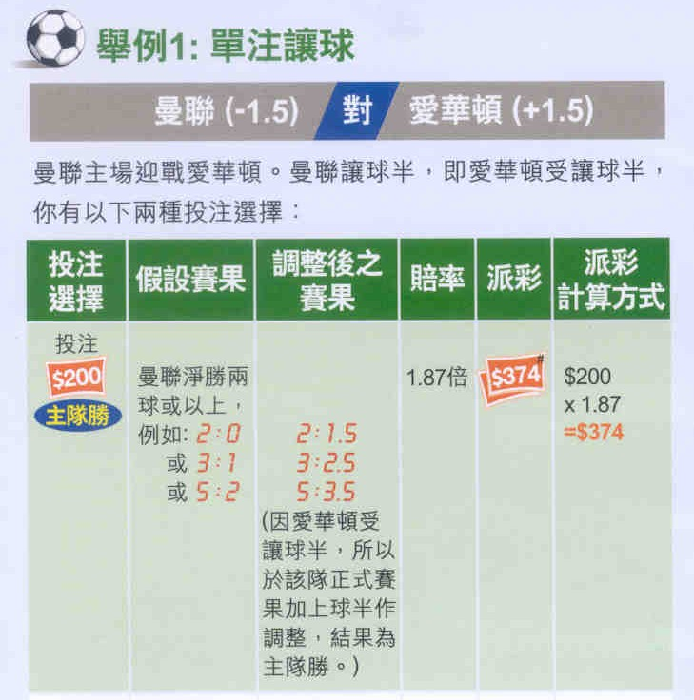
「讓球」Handicap (HDC)
單票式讓球
舉例:
2:1. 5 (主隊勝)
*
0 + 1.5 = 1.5
*包括投注本金

Slide 20
「讓球」Handicap (HDＣ)
套票式讓球
(-) 表示讓球之球隊
數字表示分注讓球數目
e.g. (–1.5 /-2) 半注投注讓球半
半注投注讓兩球
(+) 表示受讓之球隊
數字表示受讓分注讓球數目
e.g. (+1.5/+2) 半注投注受讓球半
半注投注受讓兩球

Slide 21
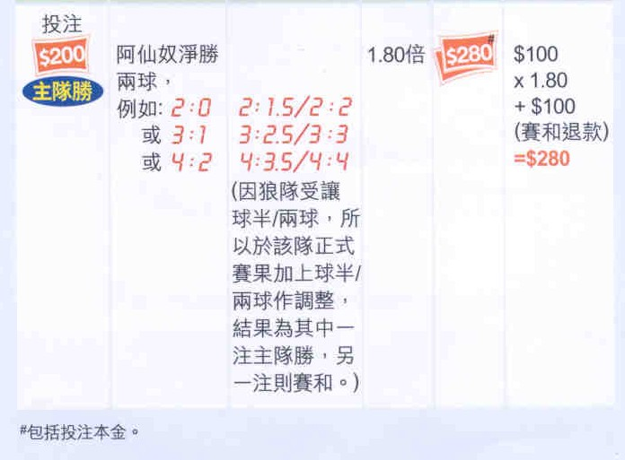
「讓球」Handicap (HDC)
套票式讓球
舉例:
＄１００
主隊勝
(讓球半盤口)
投注＄２００
＄１００
主隊勝
(讓兩球盤口)
*
2:1.5 / 2:2
例如：2 : 0
(和)
(和)
(主隊勝)
*包括投注本金

Slide 22
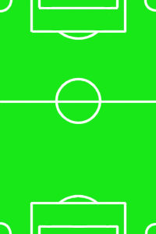

「半全場」HaFu (HFT)
預測球賽中半場(45分鐘)及全場(90分鐘)之主客和賽果
半全場共有九個不同投注選擇:
主-主
主-和
主-客
和-主
和-和
和-客
客-主
客-和
客-客
主
代表主隊勝
和
代表賽和
客
代表客隊勝

Slide 23
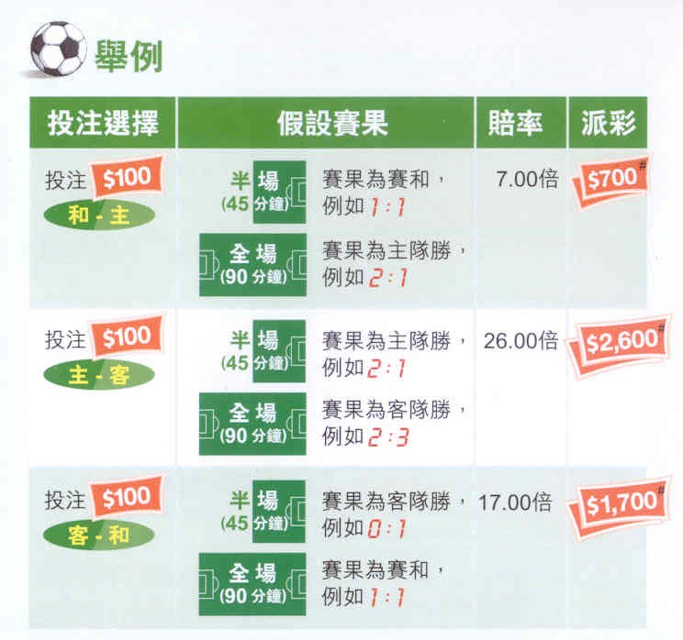
*
$100X7
=$700
*
$100X26
=$2600
*
$100X17
=$1700
*包括投注本金

Slide 24
固定賠率-Fixed Odds
由入球數目决勝的
投注種類

Slide 25
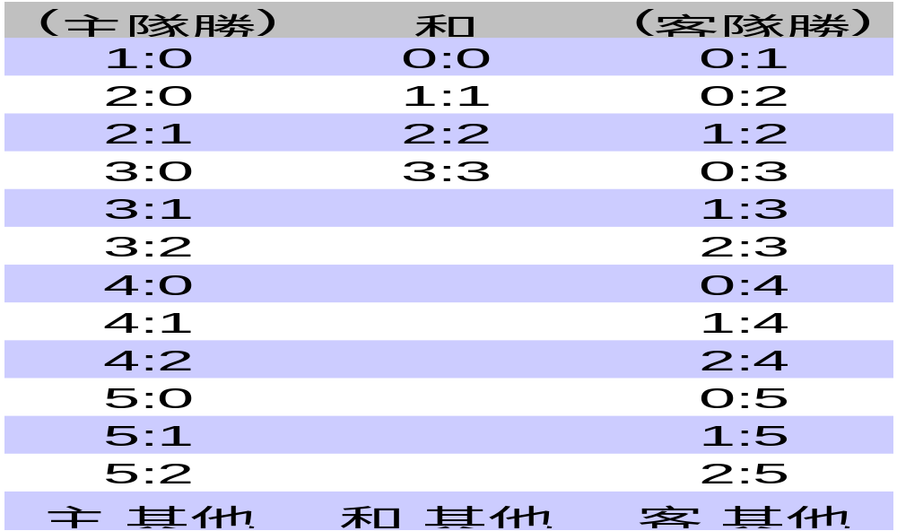
「波膽」Correct Score (CRS)
預測球賽的正式比數
波膽賽果選擇(共有31個):

Slide 26
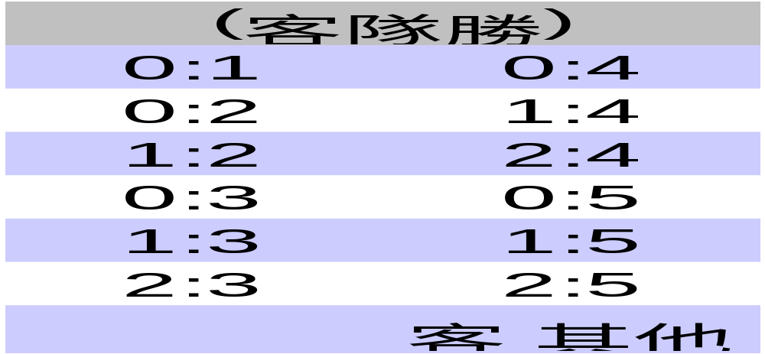
「波膽」Correct Score (CRS)
舉例：維拉（主隊）：曼聯（客隊）
如選擇曼聯勝出，須從以下客隊勝出的比數中選取預測的賽果

Slide 27

「總入球」Total Goals (TTG)
預測球賽中兩隊的入球總數。
總入球數目有8種可能結果，即0，1，2，3，4，5，6及7個或以上的入球將仍被計算為7個入球 。
例如賽果爲3:0
總入球=3球+0球=3球

Slide 28
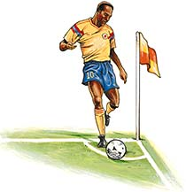
「入球單雙」Odd/Even (OOE)
預測球賽中兩隊的入球總數為單數或雙數。全場沒有入球作雙數論。
只有兩個投注選擇：
單(Odd)
雙(Even)
舉例：賽果 0:1
=>0球+1球=1球(單數)
賽果 0:0
=>0球+0球=0球(雙數)

Slide 29
「入球大細」 HILO
投注者可就一場球賽的入球總數為高於或低於營辦者所指定的數目(中位球數)下注。
提供的數目將是營辧者訂定的半數或全數的倍數，且可由營辧者不時作出變更。
只有兩個投注選擇: 大 (H) ; 細 (L)
中位球數)
舉例： 阿仙奴對曼聯 (2.5球
賽果 3:0 = 3球+0球= 3球(大)
舉例：狼隊對車路士 (3.5球
賽果 1:2 =1球+2球= 3球(細)
中位球數)

Slide 30
「入球大細」 HILO –
分注投注 （套票式）
將視乎個別球賽而提供「入球大細」分注投注方式。
投注金額將被平分為兩份，分別投注該場球賽兩項不同之中位球數入球大細盤。
若賽果之總入球數目與中位球數相同，注款將獲退還。

Slide 31
「入球大細」 HILO –
分注投注 （套票式）
舉例 - 人客投注＄１００'大'２倍，球賽結果２：１（總球數：３）；投注結果及彩金將隨着中位球數之改變而作如下調整：
中位球數 | 投注結果 |  | 彩金
2.5/3 | ($50) 贏 | ($50) 退款 | $50X2+50=$150
3/3.5 | ($50) 退款 | ($50) 輸 | $50

Slide 32
固定賠率-Fixed Odds
聯賽

Slide 33
聯賽
聯賽中每支球隊均以主隊身份在主場與其他球隊對賽，每場球賽完結後，勝方得 3 分，和各得 1 分，負方 0 分。
當所有球賽完成後，最高得分之球隊便成為聯賽冠軍。

Slide 34
聯賽
英格蘭超級聯賽 English Premier League
意大利甲組聯賽 Italian Division 1
西班牙甲組聯賽 Spanish Division 1

Slide 35
固定賠率-Fixed Odds
盃賽(錦標賽)

Slide 36
盃賽(錦標賽)
盃賽通常分數輪賽事進行，首先將所有參賽球隊分成數小組。
例如在歐洲國家盃中的賽制，十六支球隊會被分為四個小
組，每組四隊。
組別 | A組 | B組 | C組 | D組
小組編號 | 1 | 2 | 3 | 4
隊伍編號 1 | 葡萄牙 | 法國 | 意大利 | 荷蘭
2 | 西班牙 | 英格蘭 | 瑞典 | 捷克
3 | 俄羅斯 | 克羅地亞 | 丹麥 | 德國
4 | 希臘 | 瑞士 | 保加利亞 | 拉脫維亞

Slide 37
盃賽(錦標賽)
第一輪：先進行分組賽
每支球隊在個別分組需與同組之其他球隊對賽，每組共
6 場球賽。
例如 2004 歐洲國家盃，A 組之六場球賽分別為:
葡萄牙對西班牙 葡萄牙對俄羅斯
葡萄牙對希臘 西班牙對俄羅斯
西班牙對希臘 俄羅斯對希臘
在每場球賽完結後，勝方得 3 分，和各得 1 分，負方得
0 分。

Slide 38
「小組首名」 Group Winner (GPW)
各分組球隊進行球賽，勝方得 3 分，和各得 1 分，負方得 0 分。每一分組之所有球賽完成後獲得積分最高者為「小組首名」。最高分數可達 9 分。
投注者可選擇任何一支球隊，若分組賽的所有比賽完成後該球隊排於小組的第一名，便算勝出。
組別 | A組 | B組 | C組 | D組
小組編號 | 1 | 2 | 3 | 4
隊伍編號 1 | 葡萄牙 | 法國 | 意大利 | 荷蘭
2 | 西班牙 | 英格蘭 | 瑞典 | 捷克
3 | 俄羅斯 | 克羅地亞 | 丹麥 | 德國
4 | 希臘 | 瑞士 | 保加利亞 | 拉脫維亞

Slide 39

「小組首名」 Group Winner (GPW)
以固定賠率接受投注、可作過關投注
將於每輪分組賽後，更新有關球隊的賠率
每個小組只會有一支球隊獲得小組首名，如有多於一支球隊獲得相同的分數，將會以賽會的規則決定那一支球隊獲得小組首名。

Slide 40
「小組一二名」 Group Forecast (GPF)
「小組首名」
「連贏 」
類似
類似
「小組一二名」
勝出條件：
必須順序選出於所有分組賽完成後， 其中的小組第一名及第二名出線之隊伍
以固定賠率接受投注、可作過關投注
將於每輪分組賽後，更新有關球隊的賠率
「小組一二名」的勝出賽果，亦以賽會的規則決定

Slide 41
小組首名、小組一二名例子
假設在2004年歐洲國家盃的A組賽事中，如在分組賽所有比賽完成後，球隊的積分如下:
A組
葡萄牙 6*
希臘 4*
西班牙 4(雖同分,但得失球較差)
俄羅斯 3
只有投注葡萄牙成為「小組首名」的注項勝出
投注葡萄牙 + 希臘成為「小組一二名」的注項勝出
(如投注希臘 + 葡萄牙之組合注項便不能勝出)

Slide 42
盃賽(錦標賽)
第二輪：再進行淘汰賽
當小組賽事完成後，每組之首名及第二名球隊可出線，進入第 2 輪賽事，與其他出線球隊進行淘汰賽，直至爭取盃賽冠軍。
例如在歐洲國家盃賽事，冠軍球隊需勝出 3 場淘汰賽，才可得到冠軍席位。

Slide 43
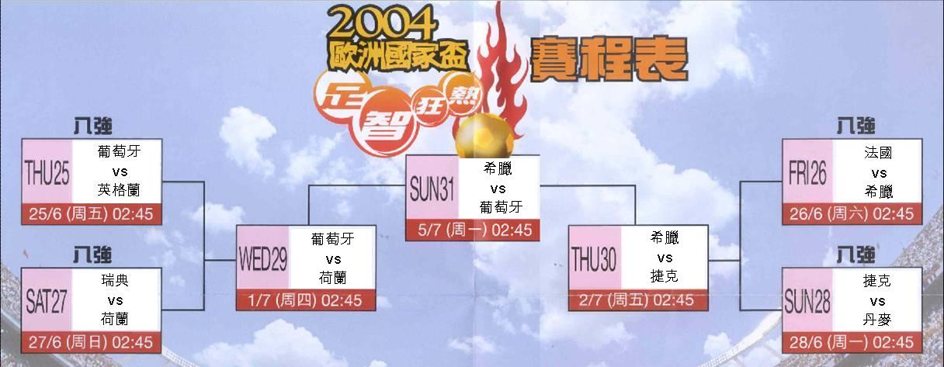
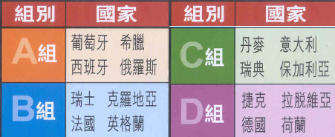
盃賽(錦標賽)
決賽
準決賽
準決賽

Slide 44

「冠軍」Champion (CHP)
投注者需預測一個錦標賽當中， 在所有比賽完成後，獲得冠軍的球隊
以固定賠率受注，賠率除了在受注期間變動外，亦會在每場比賽後不時作調整
簡介

Slide 45
冠軍投注 注意事項
如一隊球隊於未有參與任何有關球賽前已退出錦標賽，則所有含該球隊的錦標賽投注將獲退款。
如一隊球隊於參與任何有關球賽後始退出錦標賽，則所有含該球隊的錦標賽投注將作負論。
若整項錦標賽被取消或終止，則有關該項錦標賽所有尚未有結果的錦標賽投注將獲退款。

Slide 46
「神射手」Top Scorer (TPS)
簡介
投注者需預測在整個錦標的所有比賽中，射入最多入球的球員
以固定賠率接受投注、不設過關
注意事項
足智彩將給每名球員配上球員編號 (1-50)，沒有編號的球員會被當作 「00」(其他球員)
所有烏龍球 (射入己隊龍門的入球) 均不會被計算
在整個錦標賽中可有多於一名球員成為神射手，勝出的賽果會以賽會的規則決定
如賽會宣佈的勝出賽果有多於一名球員，將會有特別的派彩計算方法 ，例如：

Slide 47

如有兩名或以上球員
同獲得最多入球時
投注本金 Ｘ 賠率
派彩 =
神射手數目

Slide 48
盃賽(錦標賽)
世界盃
歐洲國家盃
美洲國家盃

Slide 49
固定賠率-Fixed Odds
其他投注種類

Slide 50
「首名入球」First Scorer (FGS)
預測球賽中最先入球之球員
烏龍球
投注選擇
指定球員
其他球員
無首名入球
如投注之球員未有上陣或於首名入球之球員產生後才被換上陣或一場球賽已經開球但在入球得分之前被終止比賽，注款將獲退還

Slide 51
首名入球-圖例
阿仙奴
101 列文
102 羅倫
103 杜利
104 蘇甘保
105 艾殊利高爾
106 龍格保
107 施華
108 韋拉
109 皮利斯
110 韋托特
111 亨利
112 栢金
113 馬田
114 戴維斯
115 張學友
116 譚詠麟
117 劉德華
118 郭富城
119 曹達華
120 主隊其他
曼聯
201 候活
202 奧舒亞
203 施維施達
204 李奧費廸南
205 加利尼維爾
206 科頓
207 畢特
208 堅尼
209 菲臘尼維爾
210 傑斯
211 雲尼士杜萊
212 蘇斯克查
213 G朗拿度
214 史高斯
215 加利利維爾
216 李一
217 張二
218 趙五
219 黃六
220 客隊其他
主隊有20個選擇﹕(101-120) 120將訂為主隊其他，即101-119編號以外的主隊其他球員
客隊有20個選擇﹕(201-220) 220將訂為客隊其他，即201-219編號以外的客隊其他球員
最後一個選擇為 00"無首名入球員"
某些比賽每隊球隊表列於'首名入球'之球員名單可少於19個
00 無首名入球

Slide 52
同中同分彩池
Pari-mutuel Pools

Slide 53

「孖寶半全膽 」
Double HaFu Score (DHCP)
預測兩場球賽中半場(45分鐘)及全場(90分鐘)之正式比數(波膽)。足智彩會揀選一組兩場指定球賽以供投注。

Slide 54
「孖寶半全膽」
Double HaFu Score (DHCP)
每關的半場及全場均有以下多個比數可供選擇

Slide 55
「孖寶半全膽」累積多寶
無人中獎 (兩場指定球賽的半場及全場比數無人投注) 或中獎單位少於$10，有關的淨得彩池將撥入多寶彩池內
於下列情況，多寶獎金(如果有)亦將轉撥入孖寶半全膽多寶彩池內
兩場指定球賽的其中一場為無效球賽(正確選中另一場指定球賽的半場及全場比數可獲發彩金)
指定球賽中的其中一場或全部在上半場結束之後被終止比賽(以半場比數作為該等被終止的球賽的勝出投注選擇)
兩場指定球賽均為無效球賽(所有孖寶半全膽投注將獲退款)

Slide 56
複寶半全場
如：六寶半全場 6 HaFu
預測六場球賽中半場(45分鐘)及全場(90分鐘)之主客和賽果。足智彩會揀選一組六場指定球賽以供投注
六場球賽，每場有九個不同的投注選擇，(即係9的6次方)合共有531,441個不同的投注組合

Slide 57
「六寶半全場」中獎安排（一）
正奬
安慰獎
選中所有6關指定球賽的半全場賽果
中奬單位平分淨得彩池的70%
正獎獎金 ≥ 2倍之安慰獎獎金
選中正獎的注項不可以同時獲得安慰獎
在6關指定球賽中選中任何5關的半全場賽果
中奬單位平分淨得彩池的30%

Slide 58
「六寶半全場」中獎安排（二）
無效球賽
其中一場或多場
所有六場球賽
正獎彩金
選中其餘球賽賽果的投注獲發彩金
全部投注退款（獲分配的多寶撥回多寶彩池）
安慰獎
不設安慰獎彩金

Slide 59
「六寶半全場」中獎安排（三）
在接受投注前，營辦者可宣佈執行以下有關無人投注勝出組合的規例：
如無人投注下列勝出組合
六關球賽的半塲及全場賽果
首五關的半場及全場＋第六關
的半場賽果
首五關球賽的半場及全場賽果
彩金將分派予選中以下賽果的
投注組合
首五關的半場及全場＋第六關
的半場賽果
首五關球賽的半場及全場賽果
首四關的半場及全場賽果＋第
五關的半場賽果
... ... 如 此 類 推

Slide 60
「六寶半全場」累積多寶
無人中獎（正獎或安慰獎）或中獎單位少於$10，相關的淨得彩池將撥入多寶彩池內
多寶獎儲備
從每次六寶半全場總投注額中扣除6%供 日後多寶獎金派彩

Slide 61
投注方式
過關投注種類All Up Betting (ALUP)
  主客和、半場主客和、讓球主客和、讓球、總入球、入球單雙及入球大細 (兩關至八關)
  波膽、半全場及首名入球(兩關至六關)
中場投注Half Time Betting-只設主客和、波膽及入球大細
即場投注In Play Betting-只設主客和及波膽
(即場入球大細將在歐洲足協盃、英格蘭足總盃 及 歐洲聯賽冠軍盃的決賽推出 )

Slide 62
過關派彩計算方法
舉例：主客和過關3串1
選擇三場球賽，投注金額$1000
首關：主隊勝 賠率：1.8倍
次關：主隊勝 賠率：2倍
尾關：主隊勝 賠率：1.5倍
若三場球賽均主隊勝出，贏得彩金$5400（包括本金）。
$1000 X 1.8 X 2 X 1.5 = $ 5400

Slide 63
「混合過關」
主客和／半場主客和／讓球主客和／讓球／波膽／入球單雙／半全場／總入球／入球大細 ／首名入球
最高可過8關，同時亦可互相作混合過關。
過關當中的每一關球賽是不可重覆的 – 即不可以在同一場球賽選擇不同的投注種類作混合過關。
*如選擇「讓球」作過關，每注項最低投注金額為$200
*如過關組合涉及「波膽」、「半全場」及「首名入球」 ，過關關數最高可以到6關。

Slide 64
中場投注 Half Time Betting
足智彩於指定場次接受「中場投注」。投注者可根據球隊上半場表現，再預測全場賽果。
賽果以法定時間90分鐘為準。
受注時間
上半場完場至下半場開賽前一刻，（即中場休息時間約15分鐘）接受該場賽事全場主客和、入球大細及波膽投注。
賠率
即時賠率會於半場完結後於足智彩各投注途徑公佈。
*「中場入球大細」的指定中位數目可能因應上半場的戰況而重新制定，可能有別於賽前所設定的中位數。

Slide 65
即場投注 In Play Betting
在指定賽事進行期間繼續接受「即場投注」。賠率因應戰局發展而變化。
受注時間
在一般情況下，投注可由球賽開始至下半場四十分鐘
*「即場入球大細」的中位數目會隨球賽的戰況發展而改變

Slide 66
「加時階段即場冠軍」
將在歐洲足協盃、英格蘭足總盃 及 歐洲聯賽冠軍盃的決賽推出，如以上任何的一場球賽在90分鐘的球賽法定時間未能分出勝負而進入30分鐘加時，「加時階段即場冠軍」會在法定時間後提供給客人投注。
「加時階段即場冠軍」投注會於法定時間 (即90分鐘包括裁定的補時) 結束後隨即接受投注，直至30分鐘的加時*完結，或延續至互射十二碼。賠率亦會隨球賽的發展，而作出調整。
*「加時階段即場冠軍」在加時期間接受投注時，可能因應球賽戰況而在任何時候終止接受投注 。

Slide 67
所有固定賠率的足球投注種類
均設有最高派彩限額

Slide 68
問答時間

